Slide 1
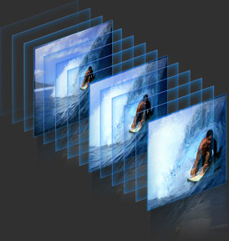
Proyecto Lucas-Kanade
Programación de Arquitecturas Avanzadas
Juan Diego Reyes
Pablo Iñigo Blasco
Miguel Ángel Pérez
Rosa María Burrueco

Slide 2
Índice
→ Objetivos
→ Conceptos teóricos
→ Punto de Partida: Biblioteca OpenCV
→ Presentación del proyecto
→ Optimizaciónes con SSE2
→ Optimizaciónes con OpenMP
→ Optimizaciones con MPI
→ Decisiones equivocadas
→ Conclusiones

Slide 3
Objetivos
→ Implementar algoritmo de tracking sencillo
→ Aplicar técnicas de optimización aprendidas en clase
Enfoque del equipo
→ Introducirnos OpenCV: librería avanzada de visión artificial implementada por Intel.
→ Aprender mas sobre el estado del arte teórico en algoritmos de tracking.
→ Reto de intentar optimizar algo que actualmente está muy optimizado.

Slide 4
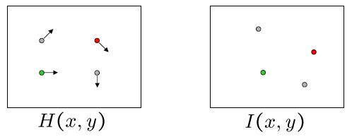
Optical Flow: base matemática

Slide 5
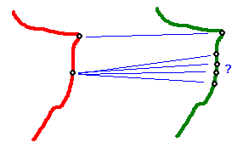
Optical Flow: el problema de la apertura
- Imposibilidad de asignar un valor unívoco al desplazamiento de un punto.
¿Solución?: Aplicar criterios de vecindad.
Problema: Con eso no es suficiente
Solución completa: Añadir condición adicional → Surgen los algoritmos basados en la Ecuación de Contención del Optical Flow: Horn Schunk, Lucas Kanade, etc…

Slide 6


Método Lucas-Kanade
→ Método diferencial para la estimación del Optical flow.
→ Nos dará una solución al problema de apertura.
→ Todos los elementos de la ventana mantienen el mismo gradiente.
→ Sistema superdeterminado, se aplica la solución de
mínimos cuadrados.

Slide 7
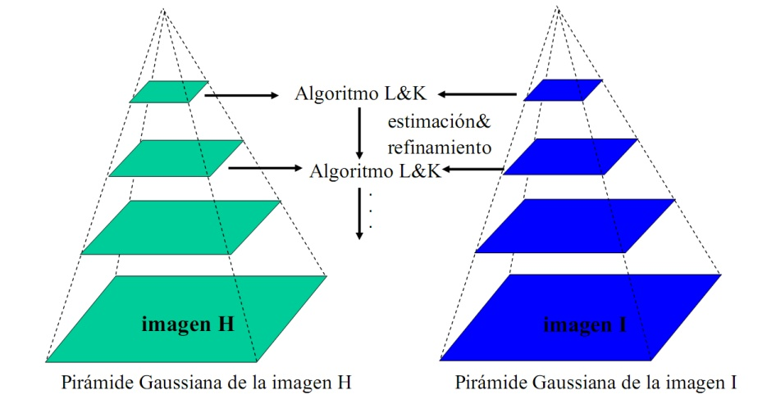
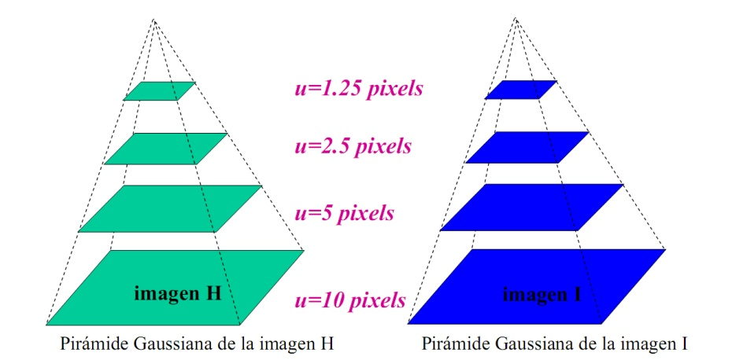
Método Lucas-Kanade Piramidal
Cada píxel contiene la distribución Gaussiana de él con sus vecinos
Con esto obtenemos la imagen en varios niveles jerárquicos.
  El primer nivel → Imagen original
  El segundo nivel → Imagen submuestreada
  Así sucesivamente…
Lucas-Kanade Piramidal → Pirámides Gaussianas

Slide 8
Lukas-Kanade Piramidal: Implementación
Crear N imágenes aplicando suavizado gausiano
Para cada nivel de la piramide
Obtener la posición del punto en esa imagen
Calcular el vector movimiento aplicando Lukas Kanade
Sumar el vector movimiento en un acumulador
Fin Para

Slide 9
Good Features to Track
Método Shi y Tornasi
→ Define un conjunto de puntos con características singulares
→ Aporta fortaleza al tracking
→ Principalmente se basa en bordes y texturas.

Slide 10
DEMO: Tracking de vídeo

Slide 11
Punto de partida: OpenCV
→ Biblioteca libre de visión artificial
→ Código abierto
→ Licencia BSD
→ Multiplataforma
→ De Intel
→ Orientada al tratamiento de imágenes en tiempo real
→ Utiliza (IPP) de intel: Integrated Performance Primitives
¿Por que es adecuada para este proyecto?
→ Utilidades relacionadas: abrir imágenes, vídeos...
→ Interface gráfica integrada y sencilla.
→ Funcionalidad de pintado
→ No reinventar la rueda, ahorrar tiempo y centrarnos en las optimizaciones

Slide 12
Funcion cvCalcOpticalFlowPyrLK
void cvCalcOpticalFlowPyrLK(
const CvArr* imgA,
const CvArr* imgB,
CvArr* pyrA,
CvArr* pyrB,
CvPoint2D32f* featuresA,
CvPoint2D32f* featuresB,
int count,
CvSize winSize,
int level,
char* status,
float* error, CvTermCriteria criteria , int flags );

Slide 13
CvCalcOpticalFlowPyrLK: Optimizaciones potenciales
Algoritmos pesado y uso de punto flotante:
→ Ensamblado en línea
→ SSE2:
Algoritmo con bucles paralelizables:
→ OpenMP
MPI
→ Latencia elevada. No es viable para optimizar la función, al menos para tamaños de imágenes normales.
→ Puede utilizarse para un tracking de vídeo, utilizando ventana temporal, repartiendo frames entre procesos.

Slide 14
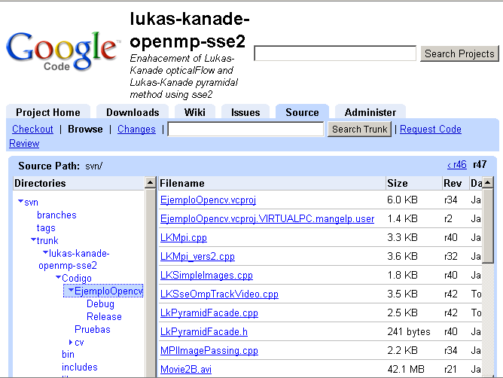
Código del proyecto
→ Está en google code.
→ Proyecto no es fácil
de montar dada sus
depencencias
· Platform SDK de windows
· Librerias de Visual C 9.0
· Mpich

Slide 15
Código del proyecto
Extensión del código fuente de OpenCv
→ cvCalcOpticalFlowPyrLK
→ cvCalcOpticalFlowPyrLK_paa
→ cvCalcOpticalFlowPyrLK_paa_omp
El código del proyecto contiene:
→ Fachada para el manejo de las funciones anteriores de forma sencilla.
→ Programa de ejemplo para testear cvCalcOpticalFlowPyrLK con distintas configuraciones.
→ Utilidades para medir tiempos (minimos, suma...).
→ Ejemplos y utilidades para trabajar con imágenes y MPI

Slide 16
Ensamblado en linea y SSE2
¿Que optimizar?
- Bucles de orden superior (hay hasta de grado 4º).
- Bucles con mayor latencia independientemente de su orden
Se requiere un estudio temporal:
Inicialización ← ~2 ms
Para cada nivel de la piramide
Para cada punto
Init punto ← ~11 ms (poco paralelizable)
Calculo de gradiente() ← ~16 ms
Para cada criterio ← ~10 ms
proceso
Fin Para
Fin Para
PostProceso ← ~5ms (poco paralelizable)
Fin Para

Slide 17
for( x = 0; x < src_width; x+=4 ){
__asm
{
mov eax, x
shl eax, 2 //Numero de bytes a desplazar
mov esi, src3
add esi, eax
mov edi, src
add edi, eax
movups xmm1, [esi]
movups xmm5, [edi]
addps xmm1, xmm5 //xmm1 is t0 but needs more calculation
movups xmm2, [esi]
movups xmm5, [edi]
subps xmm2, xmm5 //xmm2 is t1 and is ready to use
mulps xmm1, xmm7 //(src3[x] + src[x])*smooth_k[0]
mov edi, src2
add edi, eax
movups xmm4, [edi]
mulps xmm4, xmm6
addps xmm1, xmm4 //t0 fully worked
mov esi, buffer0
add esi, eax
movups [esi], xmm1
mov esi, buffer1
add esi, eax
movups [esi], xmm2
}
}
for( x = 0; x < src_width; x++ )
{
float t0 = (src3[x] + src[x])
*smooth_k[0] + src2[x]*smooth_k[1];
float t1 = src3[x] - src[x];
buffer0[x] = t0;
buffer1[x] = t1;
}

Slide 18
SS2: Retos y conclusiones
priori resultados:
→ La técnica de paralelización de bucles con SSE2 es compleja de aplicar cuando un bucle tiene otros bucles anidados.
→ Mover datos no alineados
(no pudimos usar __despec(align)) movups
→ Hay que se cuidadoso donde aplicar las optimizaciones si no se quiere perder el tiempo. Elije tus batallas.

Slide 19
Optimizaciones con OpenMP
→ Para cada punto reparir entre el número de procesadores que tiene
Problemas que hemos encontrado:
→ ensamblado en línea y openmp
→ funciones inline.
/* do processing from top pyramid level (smallest image)
to the bottom (original image) */
for( l = level; l >= 0; l-- ){
CvSize levelSize = size[l];
int levelStep = step[l];
#pragma omp parallel for num_threads(threadCount) schedule(dynamic)
for( i = 0; i < count; i++ ) //LN1
{
...

Slide 20
Tiempos de ejecución: consideraciones
→ Resultados pueden ser sensible al valor de parámetros, el vídeo en sí... ¡Se necesita simplificar!
→ Mismo vídeo
→ Misma configuración
→ Ley de Ahmrad, no todo el código es paralelizable
→ ¿Que estamos midiendo? Solo la función cvCalcOpticalFlowPyrLK
if(a==algoritmo::LKpyramidalClassic){
for(int i=0;i<numeroRepeticiones;i++){
c1.Start();
cvCalcOpticalFlowPyrLK(...);
c1.Stop();
}
}else if(a==algoritmo::LKpyramidalPAA){...

Slide 21
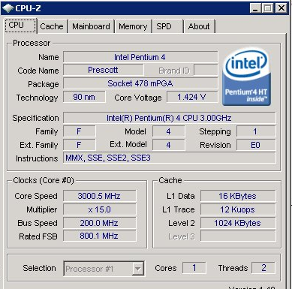
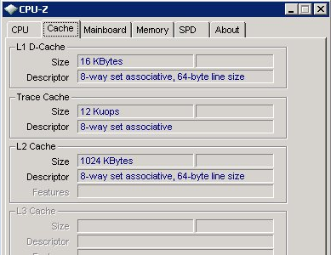
Características de la máquina.

Slide 22
Tiempos de ejecución
------ GRAFICA -----

Slide 23
MPI: Tracking de movimiento
→ Objetivo: Tracking de vídeo en tiempo real blando.
→ Repartir los N próximos frames entre varios procesos.
→ N es el tamaño de la ventana temporal, define el retraso en la respuesta.
→ Desarrollado a nivel de usario de openCV.
→ A continuación se explica el proceso que se ha seguido.

Slide 24
El maestro tiene el vídeo

Slide 25
Maestro despacha las imágenes

Slide 26
Esclavos realizan calculos

Slide 27
Maestro une la información y la representa en pantalla

Slide 28
MPI: Resultados

Slide 29
DEMO: Uso de MPI

Slide 30
Decisiones equivocadas
→ Las técnicas avanzadas de tracking actuales no son triviales: Complejidad elevada y necesidad de mas tiempo
→ Al intentar optimizar con SSE2 deberiamos haber medido los tiempos en lugar de especular. Mucho trabajo perdido.
→ Opemp ya estaba hecho, algo que no sabíamos a priori, pensamos que lo podríamos mejorar.
→ Estos errores nos han impedido tener tiempo para profundizar en otros aspectos, pej: usar MPI en un cluster

Slide 31
Conclusiones
→ Las técnicas de paralelismo estudiadas teóricamente pueden ser aplicadas simultaneamente a un proyecto.
→ La mejora en el rendimiento viene dada:
· Por el hardware (numero de cores, capacidades del procesador )
· El porcentaje de código que pueda ser paralelizado
· La calidad del código original.

Slide 32
Conclusiones
→ Programar SSE2 a mano puede no ser tan óptimo si no lo realiza un experto o un compilador especializado: Intel
→ OpenMP puede ser una alternativa muy interesante debido a su relación esfuerzo de desarrollo/rendimiento.
→ MPI no debe utilizarse para algoritmos ligeros ya que el overhead de coordinación y la latencia empeorarán los resultados, sin embargo es viable para algoritmos pesados como el tracking de vídeo.

Slide 33
Referencias
→ Detection and tracking of point features. C Tomasi, T Kanade.
http://x86.cs.duke.edu/courses/spring06/cps296.1/handouts/lucas_kanade.pdf
→ Good Features to Track. J Shi, C Tornasi.
http://www.cvmt.dk/education/teaching/f07/CVG-Ballerup/klt.pdf
→ Pyramidal Implementation of the Lucas Kanade Feature Tracker. JY Bouguet.
http://robots.stanford.edu/cs223b04/algo_tracking.pdf

